Slide 1

KARBOHIDRAT
MONOSAKARIDA
Nama : Anisa Pardini
NPM : 2114051064
Kelas : THP B
U.S. Poetry Month Activities

Slide 2
Resume
Secara struktur, monosakarida terdiri atas gugus aldehid atau keton dengan dua atau lebih gugus hidroksil. Monosakarida yang memiliki struktur gugus aldehid disebut aldosa. Sementara, monosakarida yang punya struktur gugus keton disebut ketosa.
Monosakarida memiliki 2 atau lebih gugus hidroksil
Glukosa dan fruktosa sama-sama memiliki 6 karbon dan 5 gugus hidroksil
Penamaan monosakarida aldehid diawali dengan aldo)+
Sedangkan keton diawali dengan keto)

Slide 3
Resume
Aldehida Glukosa) dan Keton fruktosa) memiliki 6 atom karbon sehingga penamaannya aldoheksosa dan ketoheksosa
Gliseraldehida dan dihidroksiaseton memiliki 3 atom karbon sehingga penamaannya adalah aldotriosa dan ketotriosa

Slide 4
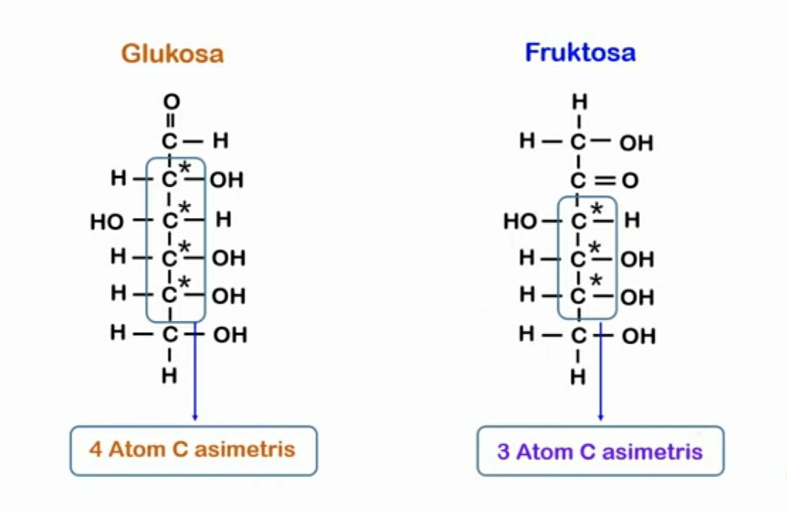
Pusat Asimetrik Monosakarida
Pada monosakarida, atom C biasanya berupa C kiral. Sehingga, monosakarida memiliki stereoisomer, yaitu molekul dengan rumus molekul yang sama tetapi posisi atom-atom penyusunnya berbeda.
Monosakarida merupakan sifat optik aktif yang dibagi menjadi dextro (D) atau kanan dan levo (L) atau kiri.
Red, juicy, sweet… Good in pies, a healthy treat!

Slide 5

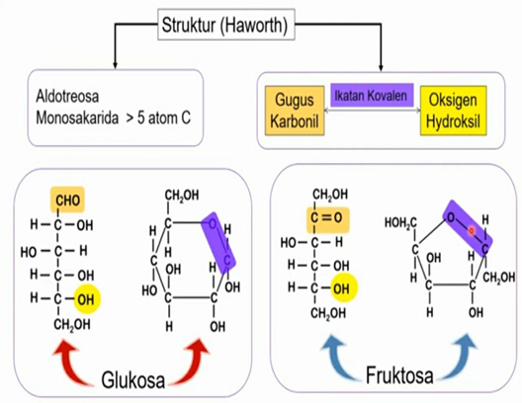
Struktur
Haworth
Struktur Haworth adalah cara umum menggambarkan struktur lingkar karbohidrat monosakarida dengan perspektif tiga dimensi sederhana.

Slide 6

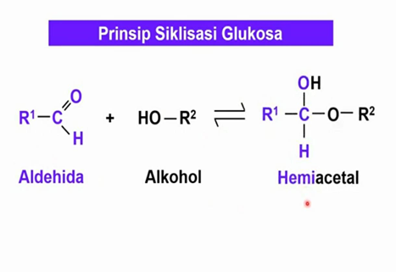
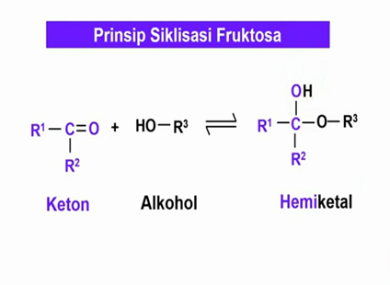
Prinsip Siklisasi
Invented poetry
Rumus kimia Glukosa adalah C6H12O6. Glukosa sendiri merupakan salah satu monosakarida yang termasuk sebagai aldoheksosa. Aldoheksosa sendiri memiliki 4 atom C yang kiral.
Rumus fruktosa yaitu C6H12O6. Tetapi, fruktosa memiliki struktur yang berbeda, yaitu struktur siklik atau cincin yang disebut furanosa. Selain itu, fruktosa juga memiliki gugus karbonil pada karbon gugus fungsi ketonnya.

